Slide 1
Как правильно говорить о ЗОЖ?
Врач подросткового кабинета ГБУ «КОНД»:
Бутакова Анжела Евгеньевна

Slide 2
В современном виде первичная профилактика употребления ПАВ носит позитивную направленность и ориентирована на не употребляющую ПАВ группу.
Ее цель - интенсивное развитие и саморазвитие личности в позитивном направлении, приобретение, начиная с детского и подросткового возраста, навыков ведения здорового образа жизни.

Slide 3
Принципы проведения информационно-просветительской работы
описание негативных последствий потребления ПАВ необходимо встроить в первую часть времени проведения профилактического мероприятия;
например, на час времени, отведенного на встречу, беседу, лекцию, фильм, негативные последствия ПАВ должны звучать, демонстрироваться с 5-10 минуты и длиться не более 15 минут.

Slide 4
каждому профилактическому мероприятию необходимо придавать положительный жизнеутверждающий настрой, особенно в конце;
в информационном профилактическом мероприятии необходимо прийти к однозначному, логичному и понятному выводу: в первую очередь о несовместимости приема ПАВ для жизни и деятельности, работы и учебы.

Slide 5
содержание мероприятий необходимо ориентировать раздельно для каждой целевой аудитории, излагать смыслы и факты в понятной форме для каждой аудитории;
факты и сведения должны соответствовать критериям научности.

Slide 6
Мероприятия должны быть разноплановыми
Не стоит ограничиваться исключительно лекциями, беседами. И помните, чем активнее ведут себя ребята во время таких мероприятий, тем действеннее эти мероприятия.

Slide 7
Мероприятия должны соответствовать проблемам, свойственным данному возрасту
Так, в начальной школе полезно говорить о здоровье, о способах его сохранения, одним из которых является отсутствие «вредных привычек», об абсолютной ценности здоровья.
В средних классах (5-7) ребятам свойственны такие проблемы, как развитие компьютерной зависимости. Часто проблемой становится любопытство, которое в этом возрасте толкает их попробовать курить. Поэтому говорим о способах «сказать нет», говорим о проблеме курения, в том числе пассивного.

Slide 8
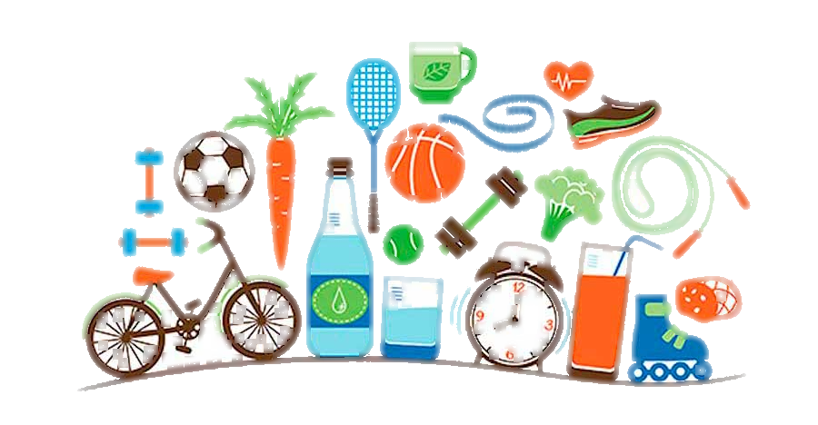
8-9 классы характеризуются тем, что начинают курить, пробовать спиртное, принимая это за признак взрослости, часто в этом возрасте начинается прием курительных смесей. Об этом и надо говорить, делая особый упор не столько на страшные последствия, сколько на то, что это не модно, некрасиво, позорно и глупо.
В более старшем возрасте мы можем затрагивать такие темы, как проблема наркомании, СПИДа, обязательно вовлекая ребят в разговор о том, что каждый из них своим выбором строит свою судьбу.

Slide 9
«Услышал – забыл, увидел – запомнил, сделал – понял»
Конечно, удобно проводить профилактические мероприятия по старинке. Но, увы! современные дети, в большинстве своем, лучше всего воспринимают информацию не глазами, не на слух, а в действии. Обязательно нужно двигаться, что-то делать, производить какие-то манипуляции. Поэтому, наилучшим способом донести до ребят информацию можно только вовлекая их в процесс.

Slide 10
Видеоподдержка вам в помощь
Видеофильмы и видеофрагменты украсят ваше выступление, но не заменят живого общения с аудиторией.
Неподготовленной аудитории нельзя демонстрировать фильмы без предварительных пояснений.

Slide 11
«Нельзя объять необъятное»
Если мы говорим о какой-то проблеме, то в процессе общения мы должны постараться сформировать у ребят целостное представление о причинах, последствиях и реакциях общества на эту проблему. А также научить.

Slide 12
Противопоказано!
Использовать технологии запугивания и устрашения с установкой на страх наркозависимости и фиксацией на негативных эмоциях (страх, гнев), что может не только привести к реакциям протеста у несовершеннолетних, но и вызвать любопытство и, как результат, желание испытать, так ли это на самом деле.

Slide 13
Противопоказано!
Предоставлять информацию о способах приобретения, приготовления, психотропных эффектах ПАВ, демонстрировать атрибутику и обсуждать состояния, связанные с употреблением ПАВ, что может спровоцировать повышенный интерес к приему психоактивных веществ с целью получения новых ощущений.

Slide 14
Противопоказано!
Использовать в каких-либо «воспитательных» целях психотравмирующую информацию (сюжеты, связанные со смертью наркозависимых, непосредственные ритуалы с приемом наркотиков, сцены насилия), что оказывает в целом неблагоприятное влияние на эмоциональное состояние детей и подростков.

Slide 15
Итог
Минимум негатива, максимум позитива;
Понятно излагать мысли;
Чем активнее, тем лучше;
К каждой возрастной категории свой подход;
Научная доказанность;
Не использовать технику
запугивания.

Slide 16
Что можно использовать при проведении профилактической работы

Slide 17
Тур по вредным привычкам
Данное приложение разработано для демонстрации возможностей дополненной реальности в информационных целях.
С помощью камеры Вашего смартфона Вы наглядно увидите последствия пагубных для здоровья человека привычек: курения, наркомании и алкоголизма.

Slide 18
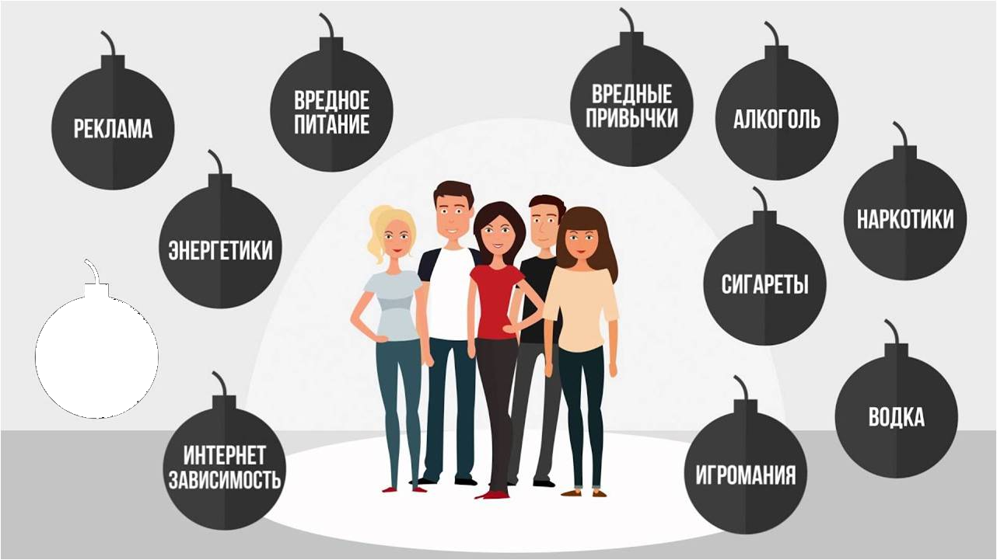
Разработка проектов в учебных заведениях представленные на тему ЗОЖ;
Съемка видеороликов в социальных сетях.

Slide 19
Вопросы
С какой возрастной категорией вам бы хотелось, чтобы проводилась профилактическая работа?
В каком формате?
Что было бы интересно узнать?
Какой был опыт проведения данных мероприятий?

